Slide 1
Ένας Φοιτητής ΔΕΤ στην Silicon Valley
Αλέξανδρος Λάττας – 06/10/2016
info@lattas.eu

Slide 2
Το Ταξίδι
Ανδρόνικος Κουτρουμπέλης
Κατερίνα Δραπανιώτη
Αλέξανδρος Λάττας

Slide 3
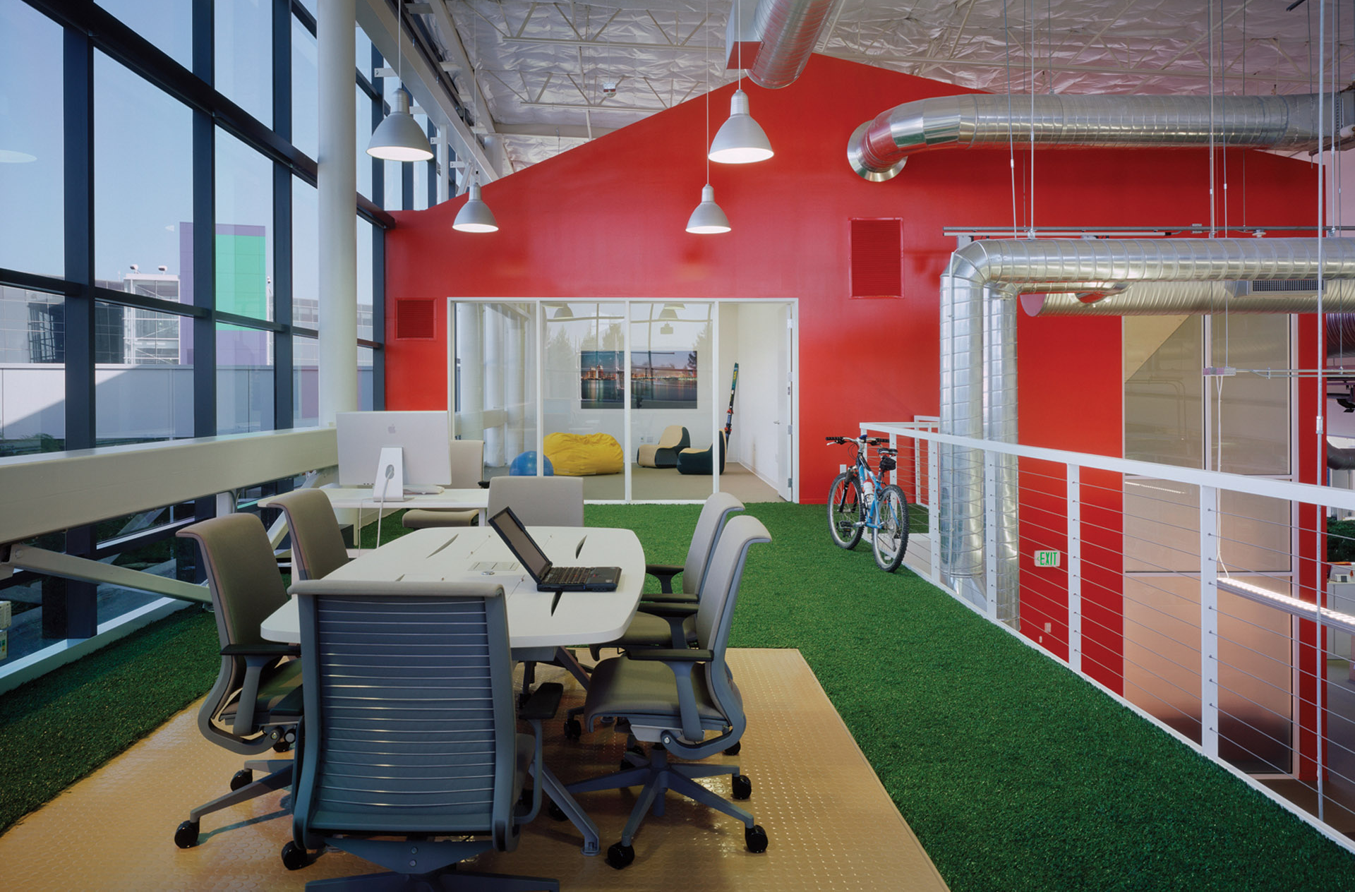
Οι Εταιρείες
Οργανώνει τις πληροφορίες του κόσμου και
τις καθιστά παγκοσμίως προσβάσιμες.
Open-space γραφεία με πολλές παροχές
80 – 20 rule
Διαφορετικά project
Notes:
MC: https://en.wikipedia.org/wiki/List_of_public_corporations_by_market_capitalization
Employees total: Google
Employees Eu: me
Employees GR: Google Gr

Slide 4
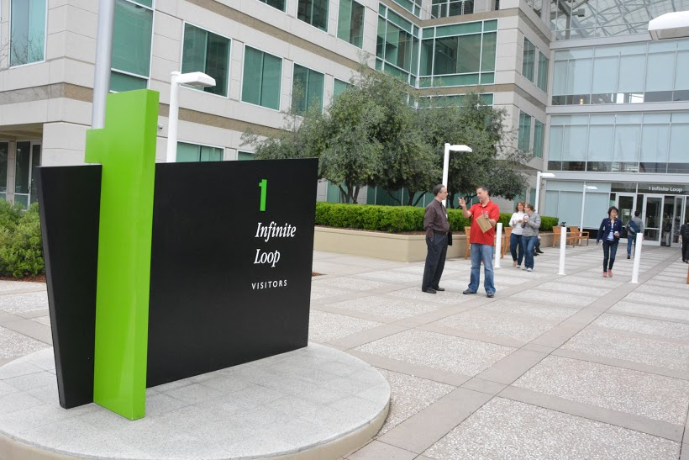
Οι Εταιρείες
Οι Εταιρείες
Σχεδιάζει, αναπτύσσει και πουλάει ηλεκτρονικά είδη και υπηρεσίες.
Κλειστή και τυπική
Κρυφά και εσωτερικά projects
Πολύ υψηλές παροχές
Έμφαση στην λεπτομέρεια
Notes:
Employees eu: Apple
Employees total: http://www.statista.com/statistics/273439/number-of-employees-of-apple-since-2005/

Slide 5
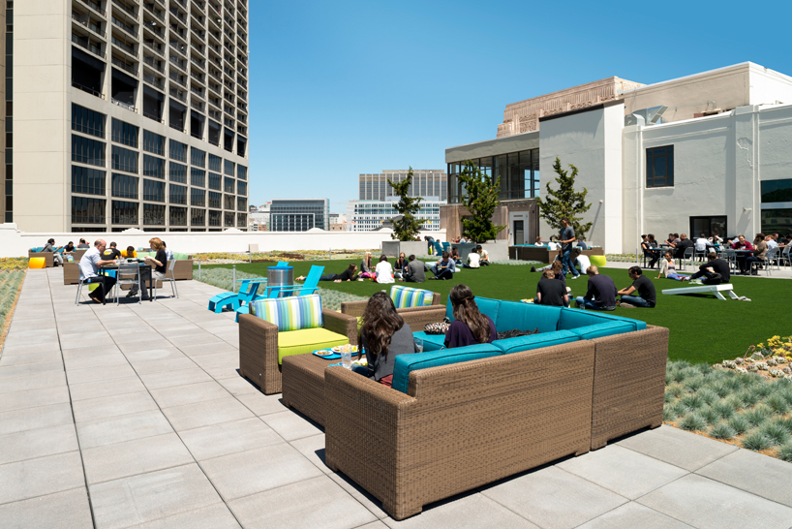
Οι Εταιρείες
Οι Εταιρείες
Οι Εταιρείες
Μία διαδικτυακή πλατφόρμα κοινωνικής δικτύωσης που επιτρέπει στους χρήστες να μοιράζονται σύντομα μηνύματα 140 χαρακτήρων.
Open-Space γραφεία
Φιλικό κλίμα
Ανήσυχο μέλλον

Slide 6
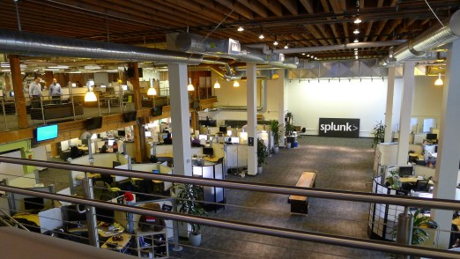
Οι Εταιρείες
Οι Εταιρείες
Οι Εταιρείες
Οι Εταιρείες
Παράγει λογισμικό για την αναζήτηση, παρακολούθηση και ανάλυση αυτοματοποιημένων μεγάλων δεδομένων.
Πυκνά γραφεία «Ζούγκλα»
Αφίσες, Nerf Guns και Φάρσες

Slide 7
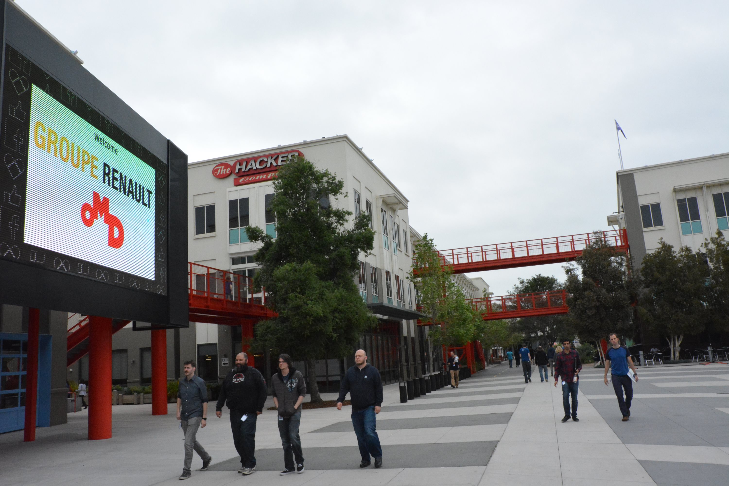
Οι Εταιρείες
Οι Εταιρείες
Οι Εταιρείες
Μία διαδικτυακή πλατφόρμα κοινωνικής δικτύωσης.
Οικογενειακό κλίμα
Διάφορα και ανοικτά (;) projects

Slide 8
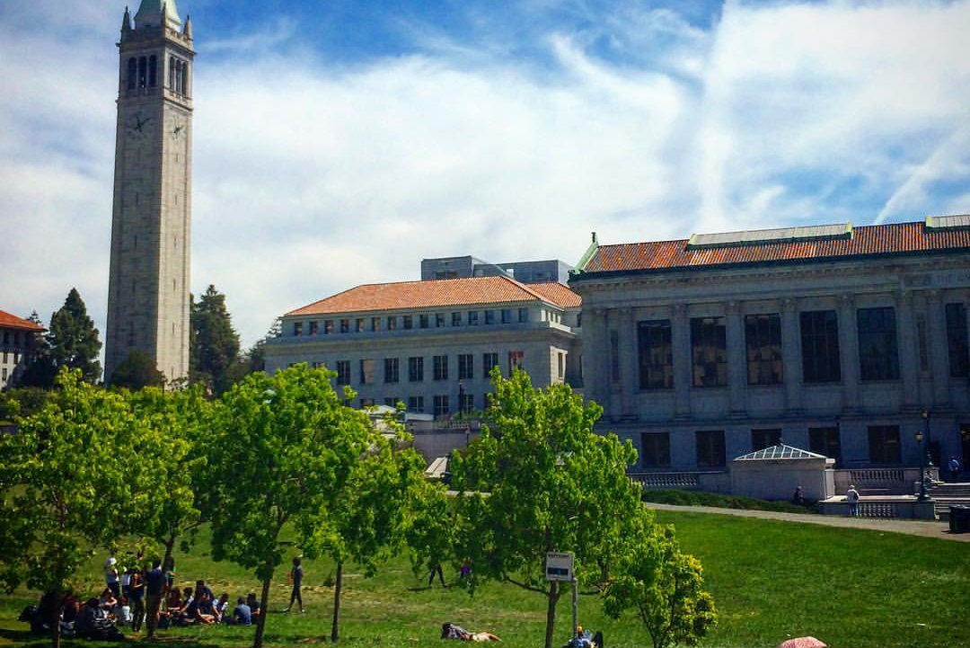
Τα Πανεπιστήμια
1^{ο} δημόσιο πανεπιστήμιο (Times)
47 Βραβεία Nobel
Co-founder, MySpace
CEO, NASDAQ
Co-Founder of Sun Microsystems
Co-founder, Intel
Co-Founder, Tesla Motors
Co-Founder, HTC

Slide 9
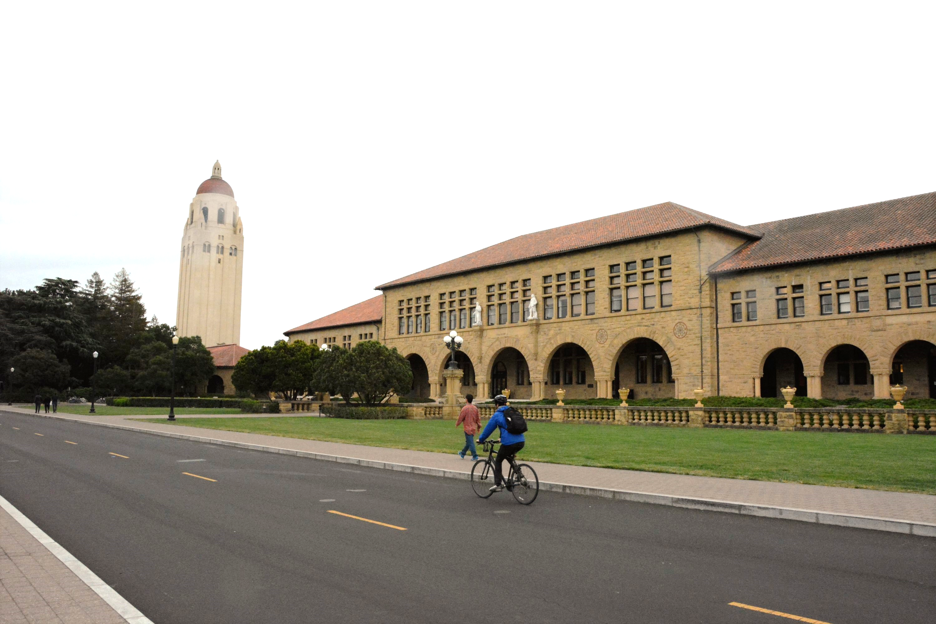
Τα Πανεπιστήμια
Τα Πανεπιστήμια
3^{ο} πανεπιστήμιο (Times)
49 Βραβεία Nobel
Founders, Hewlett Packard
Founders, Google
Co-Founders, Sun Microsystems
CEO & Co-Founders, Yahoo
Co-Founders, Snapchat
Co-Founder, PayPal
Netflix
Instagram
LinkedIn
WhatsApp
YouTube
…

Slide 10
Μπορείτε να φτάσετε εκεί;

Slide 11
Πως να φτάσετε εκεί: Βήμα 1^{ο} : ΔΕΤ
1. Τεχνολογίες Λογισμικού και Ανάλυσης Δεδομένων
Back-end Programmer, Data Scientist, IT Manager
2. Πληροφοριακά Συστήματα και Ηλεκτρονικό Επιχειρείν
Front-end Programmer, Entrepreneur, Marketeer
3. Επιχειρησιακή Έρευνα & Επιχειρηματική Αναλυτική
Risk Analyst, Finance Analyst, Data Scientist
4. Στρατηγική, Επιχ/τα και Ανθρώπινοι Πόροι
HR
5. Διοίκηση Λειτουργιών και Εφοδιαστικής Αλυσίδας
Product Manager, Supply Chain Manager

Slide 12
Πως να φτάσετε εκεί: Βήμα 2ο
Πτυχίο
Μεταπτυχιακό
Διδακτορικό
Η πιο διαδεδομένη οδός.

Slide 13
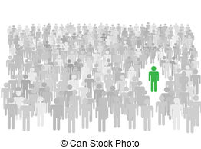
Πως να φτάσετε εκεί: Βήμα 2ο
1. Αριστεία σε Πανεπιστήμιο
2. Πρόσκληση από εταιρεία ή πανεπιστήμιο (για PhD)
Για πολύ λίγους…

Slide 14
Πως να φτάσετε εκεί: Βήμα 2ο
1. Ίδρυση καινοτόμου Start-up στην Ελλάδα
2. Εξαγορά και αφομοίωση από μεγάλη Αμερικάνικη

Slide 15
Το Edutrip
Γνωριμία Ελλήνων Φοιτητών με μια διαφορετική πραγματικότητα και τη μεταφορά επιτυχημένων πρακτικών στα Ελληνικά Πανεπιστήμια.
Διοργανώνεται από το Corallia και τους Συλλόγους Eλλήνων φοιτητών των πανεπιστημίων:
Stanford
Berkeley
MIT
Georgia Tech
UC San Diego
www.edutrip.gr

Slide 16
Ένας Φοιτητής ΔΕΤ στην Silicon Valley
Αρχείο Παρουσίασης: 6-10-2016.lattas.eu
Αλέξανδρος Λάττας – 06/10/2016
info@lattas.eu

